Slide 1
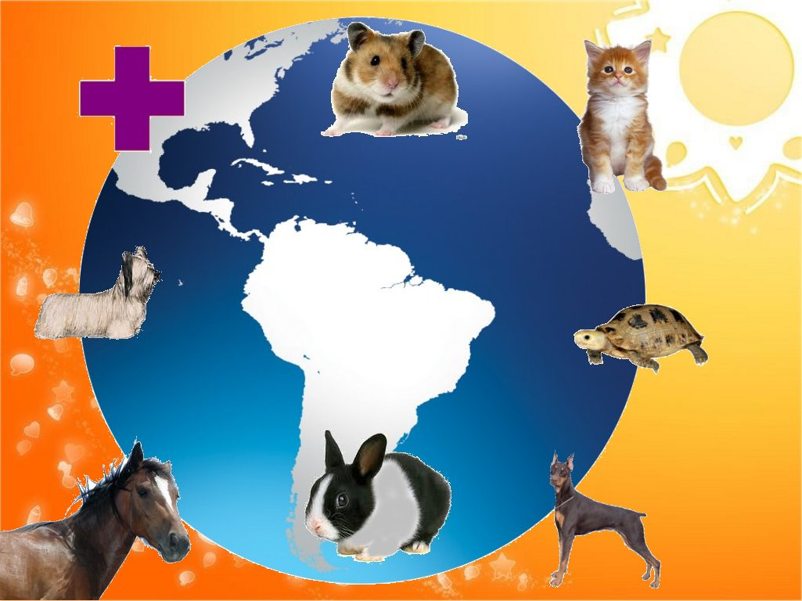


Slide 2

Sistema de Información
de Gestión de Mascotas
(Segunda Iteración)
SiGMA

Slide 3


¿Quiénes somos?
Marco Locati
Mauricio Prado
Miguel Peralta
00

Slide 4
Objetivo:
Brindar información a empresas y usuarios comunes que permita facilitar soluciones a los problemas de las mascotas.
00

Slide 5
Límites:
Desde que se presenta una necesidad relacionada a la vida del animal, hasta que se da solución a dicha situación.
00

Slide 6
Alcances
Gestión de Mascotas.
Extravíos y Encuentros de Mascotas.
Cruza, Adopción y Castración de Mascotas.
Soporte a Protectoras de Animales.
Soporte a Vendedores.
Soporte a Veterinarias.
00

Slide 7
Alcances
(continuación)
Moderación de Contenidos.
Entorno Web.
Comunicación Variada.
Ubicación Geográfica de Alta Precisión.
Presentación de la Información.
00

Slide 8
Contenido de
cada Iteración
Usuarios, Extravío y Encuentro de Mascotas.
  Recompensa.
  Edad de Mascota.
Actividades de Protectora de Animales.
Cruza de Mascotas, Productos y Consultas Veterinarias.
ABMs generales, Perfiles de Usuario, Reportes, Moderación de Contenidos.
00

Slide 9
Contenido de la
Segunda Iteración
Planificación de Vacunación.
  Registro de Horarios.
  Consulta, Modificación y Eliminación de Horarios.
  Cronogramas.
00

Slide 10
Contenido de la
Segunda Iteración
Solicitudes de Castración.
  Registro.
  Cancelación.
  Registro de Resultado.
  Registro de Asignación.
  Anulación de Solicitud.
00

Slide 11
Contenido de la
Segunda Iteración
Planificación de Patrullaje.
  Consulta de Barrios Sugeridos para Visitas.
    Algoritmo basado en el Método de Ponderación Lineal.
  Confirmación de Visita a Barrios.
  Registro de Ajustes de Prioridades.
00

Slide 12
Contenido de la
Segunda Iteración
Adopción de Mascotas.
  Registro.
  Solicitud.
  Vista de Conciliaciones Pendientes.
  Confirmación de Adopción.
00

Slide 13


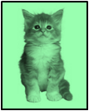
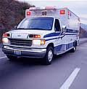








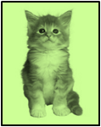

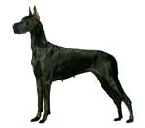

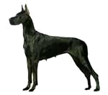
Circuito Lógico
(segunda iteración)

Slide 14
Dirección del Sitio:
www.saludmascotas.com.ar
00

